Slide 1
SOFTWARE ENGINEERING
C2. Phân tích yêu cầu
Thi-Lan Le
Thi-Lan.Le@mica.edu.vn; lan.lethi1@hust.edu.vn
Webpage: http://www.mica.edu.vn/perso/Le-Thi-Lan

Slide 2
Nội dung
Giới thiệu chung
Phân loại yêu cầu
Thu thập và xử lý yêu cầu
Kỹ thuật xác định yêu cầu
Biểu diễn yêu cầu thông qua user story

Slide 3
Nội dung
Giới thiệu chung
Phân loại yêu cầu
Thu thập và xử lý yêu cầu
Kỹ thuật xác định yêu cầu
Biểu diễn yêu cầu thông qua user story
Bài tập thực hành

Slide 4
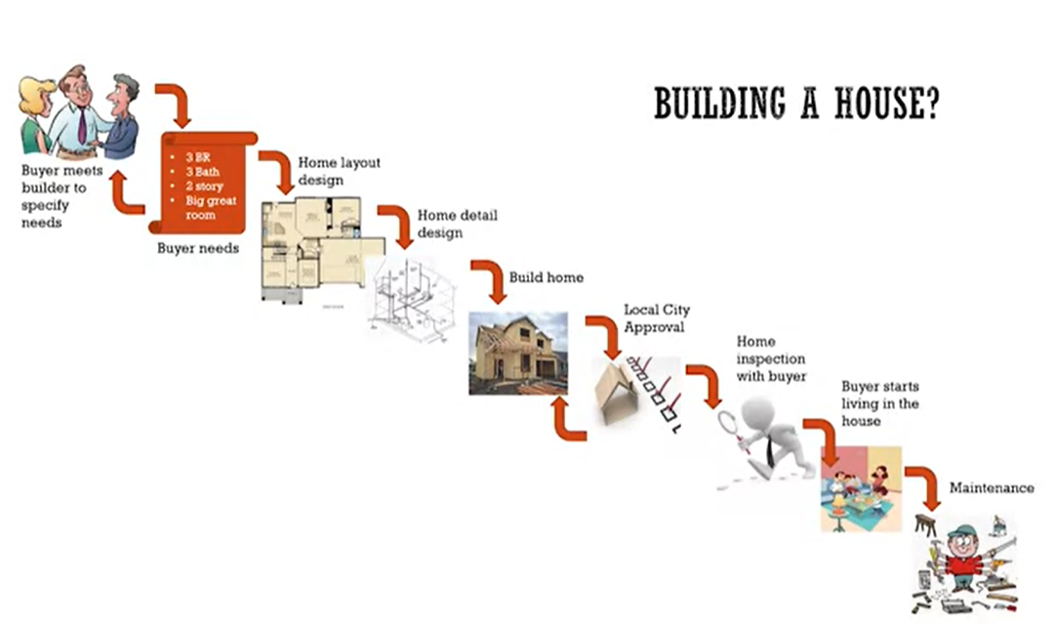
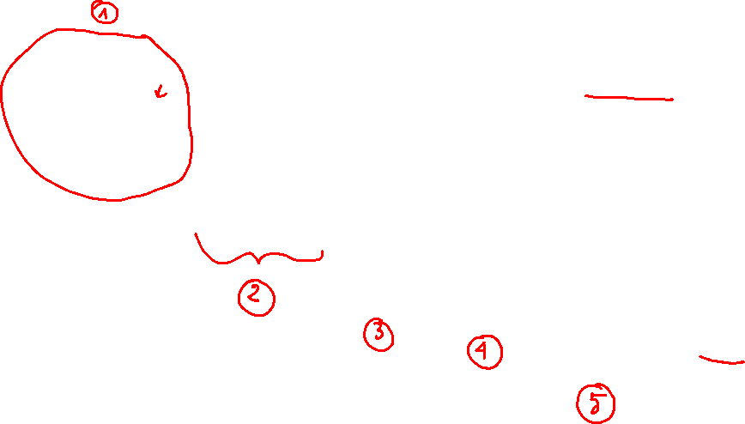
1. Giới thiệu
Tiến trình phát triển phần mềm

Slide 5
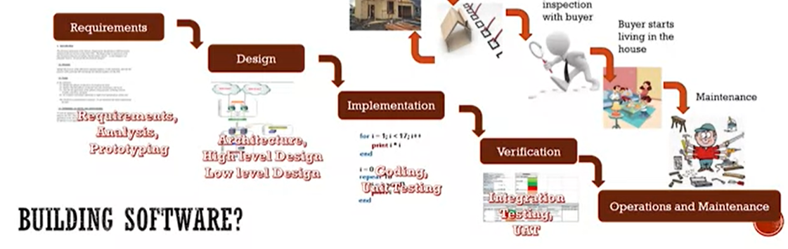
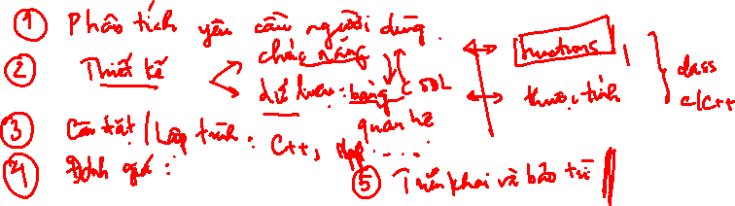
1. Giới thiệu
Tiến trình phát triển phần mềm

Slide 6
1. Giới thiệu
Năm giai đoạn chính của phát triển phần mềm: Requirements (Phân tích), Design (Thiết kế), Implementation (Lập trình, Cài đặt), Testing (Kiểm thử), Deployment and Maintenance (Triển khai và bảo trì)

Slide 7
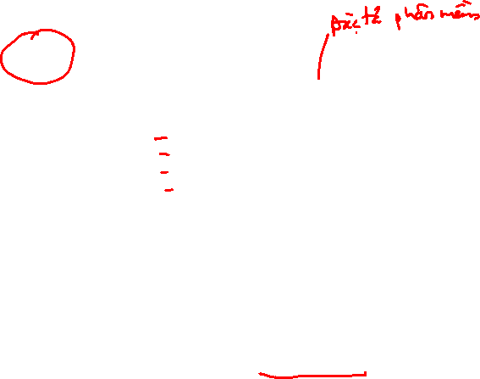
1. Giới thiệu
Problem domain
Software (Solution) domain
Describes
problem
Requirements
Specifi cation
Program
Customer
Specifies
Analyzes
Develops
Software Engineer

Slide 8
Nội dung
Giới thiệu chung
Phân loại yêu cầu
Thu thập và xử lý yêu cầu
Kỹ thuật xác định yêu cầu
Biểu diễn yêu cầu thông qua user story
Bài tập thực hành

Slide 9
Phân loại yêu cầu
Yêu cầu về chức năng (functional requirements): mô tả các dịch vụ mà hệ thống có thể thực hiện
Yêu cầu phi chức năng (non-functional requirements): là các y/c liên quan đến các ràng buộc như độ tin cậy, thời gian đáp ứng, độ an toàn, tuân theo các tiêu chuẩn, v.v

Slide 10
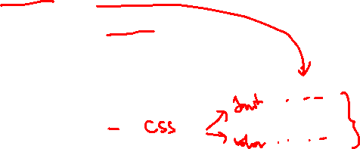
Phân loại yêu cầu
Yêu cầu phi chức năng
Môi trường:
Số lượng người dùng
Độ tin cậy, hiệu năng của hệ thống
Ràng buộc/sở thích:
Hệ thống phần cứng và phần mềm (ví dụ: IBM/Unix)
Hệ quản trị CSDL (ví dụ: Oracle)
Ngôn ngữ lập trình (ví dụ: C and C++)
Yêu cầu về giao diện

Slide 11
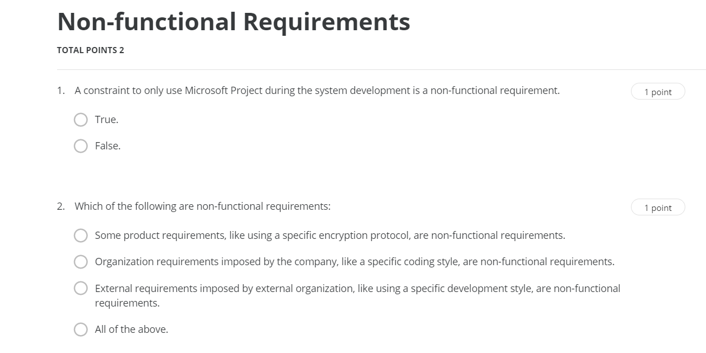
Phân loại yêu cầu

Slide 12
Nội dung
Giới thiệu chung
Phân loại yêu cầu
Thu thập và xử lý yêu cầu
Kỹ thuật xác định yêu cầu
Biểu diễn yêu cầu thông qua user story
Bài tập thực hành

Slide 13
3. Thu thập và xử lý các yêu cầu
Mục đích: là cơ chế phù hợp để giúp hiểu rõ khách hàng cần gì, phân tích các yêu cầu, đánh giá tính khả thi, đàm phán để đưa ra giải pháp hợp lý.
Stakeholders: là bất kỳ cá nhân hay nhóm người bị ảnh hưởng bởi hệ thống một cách trực tiếp hay gián tiếp→ Đây là những nguồn cung cấp các yêu cầu cho hệ thống.
Kỹ thuật này bao gồm 4 bước:
S1: Thu thập các yêu cầu
S2: Phân tích và đàm phán
S3: Kiểm tra tính hợp lệ của các yêu cầu
S4: Quản lý các yêu cầu

Slide 14
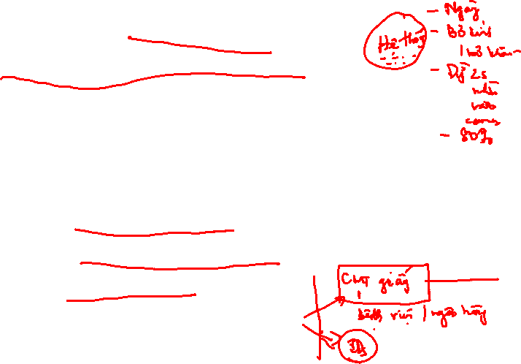
3. Thu thập và xử lý các yêu cầu S1: Thu thập các yêu cầu
Các khó khăn của việc thu thập yêu cầu:
Vấn đề xác định không rõ phạm vi của hệ thống:
Không xác định rõ biên của hệ thống
Vấn đề thấu hiểu hệ thống không đầy đủ:
Không rõ hệ thống cần làm gì, không rõ vấn đề thực sự của hệ thống là gì
Mức độ hiểu khác nhau, dễ dẫn đến hiểu lầm, hiểu sai
Thường số lượng và chủng loại y/c khá nhiều, thậm chí có thể mâu thuẫn với nhau
Sử dụng các thuật ngữ khác nhau cho cùng 1 vấn đề
Các yêu cầu lại luôn thay đổi:
Do nhu cầu của người dùng
Do sự thay đổi trong môi trường

Slide 15

3. Thu thập và xử lý các yêu cầu S1: Thu thập các yêu cầu
Một số chỉ dẫn:
Xác định rõ những người dùng có thể giúp mô tả chi tiết các yêu cầu, cũng như các vấn đề của hệ thống
Xác định rõ môi trường kỹ thuật mà hệ thống sẽ hoạt động trong đó (như kiến trúc tính toán, hệ điều hành,v.v.)
Tạo ra các kịch bản sử dụng (usage scenarios hay use cases) nhằm giúp mô tả các yêu cầu rõ ràng và chi tiết hơn

Slide 16

3. Thu thập và xử lý các yêu cầu S2: Phân tích và đàm phán
Phân tích yêu cầu gồm:
Phân loại các yêu cầu: yêu cầu chức năng, yêu cầu dữ liệu, mức độ ưu tiên của yêu cầu
Mô hình hóa các yêu cầu: biểu đồ luồng dữ liệu, mô hình thực thể-liên kết, biểu đồ chuyển trạng thái
Đặc tả các yêu cầu
Đàm phán nhằm:
Dung hòa các xung đột về y/c lợi ích giữa các khách hàng với nhau cũng như với và nhà phát triển
Đánh giá lại các y/c, nhằm chọn giải pháp phù hợp đáp ứng các yêu cầu để giảm thiểu các rủi ro

Slide 17
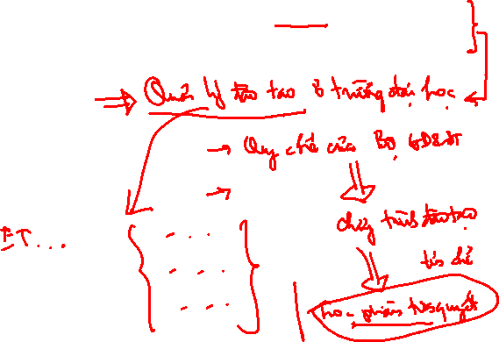
3. Thu thập và xử lý các yêu cầu S3: Kiểm tra tính hợp lệ của các yêu cầu
Giai đoạn này nhằm kiểm tra:
Tính rõ ràng, không nhập nhằng của các yêu cầu
Các yêu cầu là nhất quán
Các yêu cầu tuân thủ các quy định của tổ chức, của các tiêu chuẩn mà tổ chức đang tuân theo hoặc hướng tới.

Slide 18
3. Thu thập và xử lý các yêu cầu S4: Quản lý các yêu cầu
Giai đoạn này nhằm xác định và kiểm soát hiệu quả các thay đổi của các yêu cầu. Nó gồm các công việc:
Phân loại và đánh số các yêu cầu
Xây dựng các bảng theo dõi (traceability tables), có khả năng theo dõi các thay đổi của các yêu cầu và ảnh hưởng của chúng
Cập nhật thường xuyên các bảng theo dõi khi có thay đổi trong các yêu cầu

Slide 19
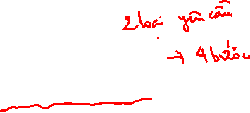
Nội dung
Giới thiệu chung
Phân loại yêu cầu
Thu thập và xử lý yêu cầu
Kỹ thuật xác định yêu cầu
Biểu diễn yêu cầu thông qua user story
Bài tập thực hành

Slide 20
4. Kỹ thuật xác định yêu cầu
Phân tích nghiệp vụ
Cách tiếp cận theo chiều rộng
Cách tiếp cận theo chiều sâu

Slide 21
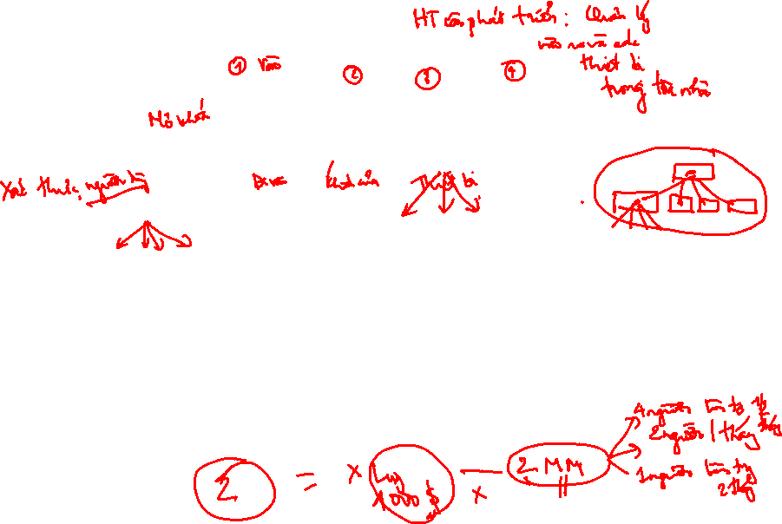
4. Kỹ thuật xác định yêu cầu
Quản lý vào ra ngôi nhà
Quản lý nhà hàng

Slide 22
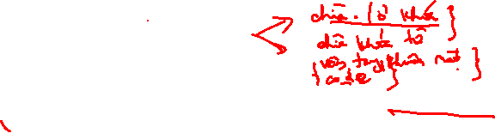
4. Kỹ thuật xác định yêu cầu
Ví dụ về hệ thống quản lý khóa và quản lý vào ra: Vấn đề trong các hệ thống khóa hiện tại: việc sử dụng khóa truyền thống không thuận tiện và không đảm bảo an toàn (bên cạnh đó hệ thống cũ không có khả năng quản lý các thiết bị hiệu quả giúp giảm chi phí)
Một số nguyên nhân:
Người dùng thường xuyên quên chìa khóa hoặc quên tắt các thiết bị
Người dùng có thể mất chìa khóa
Không có khả năng quản lý lịch sử vào ra của tòa nhà
Không điều khiển được từ xa thiết bị
Yêu cầu người dùng được tạo ra dựa trên việc phân tích các nguyên nhân

Slide 23
Nội dung
Giới thiệu chung
Phân loại yêu cầu
Thu thập và xử lý yêu cầu
Kỹ thuật xác định yêu cầu
Biểu diễn yêu cầu thông qua user story
Bài tập thực hành

Slide 24
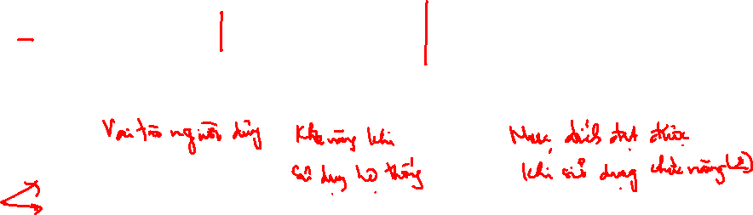
5. Biểu diễn yêu cầu thông qua User Stories
Ví dụ về yêu cầu người dùng.
Biểu diễn thông qua mục tiêu/mong muốn của người dùng và khả năng của hệ thống chứ không phải đặc tính của hệ thống

Slide 25
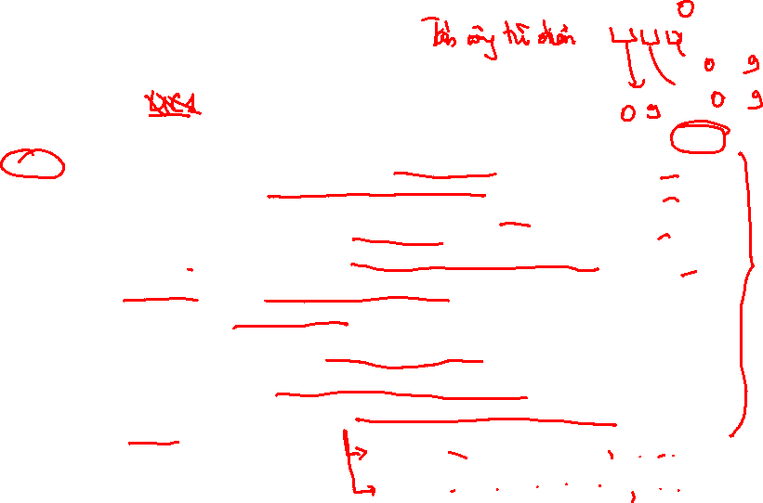
5. Biểu diễn yêu cầu thông qua User Stories
Ví dụ về một user stories
Identifier | User Story | Size
REQ-1 | As a user, I can be sure that the doors by default will be locked. | 4 points
REQ-2 | As a user, I will be able to unlock the doors using a valid key. | 7 points
REQ-3 | An intruder will not be able to unlock the doors by guessing a valid key; the system will block when it detects a “dictionary attack.” | 7 points
REQ-4 | As a user, I can be sure that the doors will be automatically locked at all times. | 6 pts
REQ-5 | The door keypad will be backlit when dark for visibility. | 3 pts
REQ-6 | Anyone will be able to lock the doors on demand. | 3 pts
REQ-7 | As a user, I will be able to manage additional user accounts. | 10 pts
REQ-8 | As a user, I will be able to view the history of accesses to my home. | 6 pts
REQ-9 | As a user, I will be able to configure the preferences for how my household devices will be activated on my arrival. | 6 pts
Notes:
https://www.reqview.com/doc/example-requirements-documents.html
https://www.cse.msu.edu/~cse435/Handouts/SRSExample-webapp.doc
https://www.site.uottawa. ca/~bochmann/SEG3101/Notes/SEG3101-ch3-2%20-%20Requirements%20documentation%2520standards%2520-%2520IEEE830.ppt

Slide 26
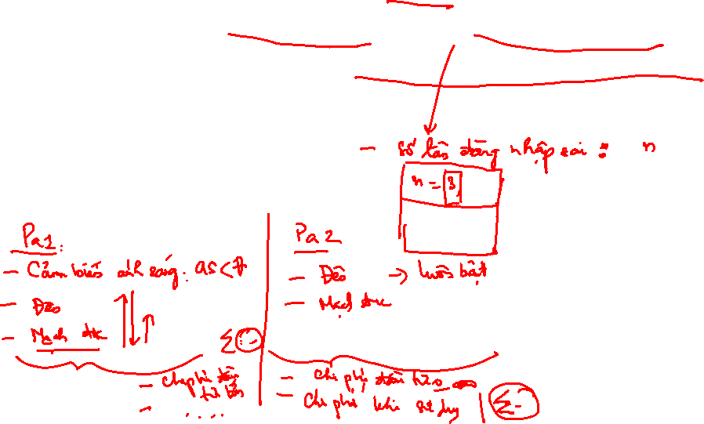
5. Biểu diễn yêu cầu thông qua User Stories
Phân tích chi tiết hơn yêu cầu REQ-3:
Phân biệt giữa tấn công chủ động và lỗi đăng nhập của người dùng:
Phân tích yêu cầu REQ-5: bàn phím cần sáng lên khi trời tối
Lựa chọn công nghệ nào
Phân tích lựa chọn phương án

Slide 27
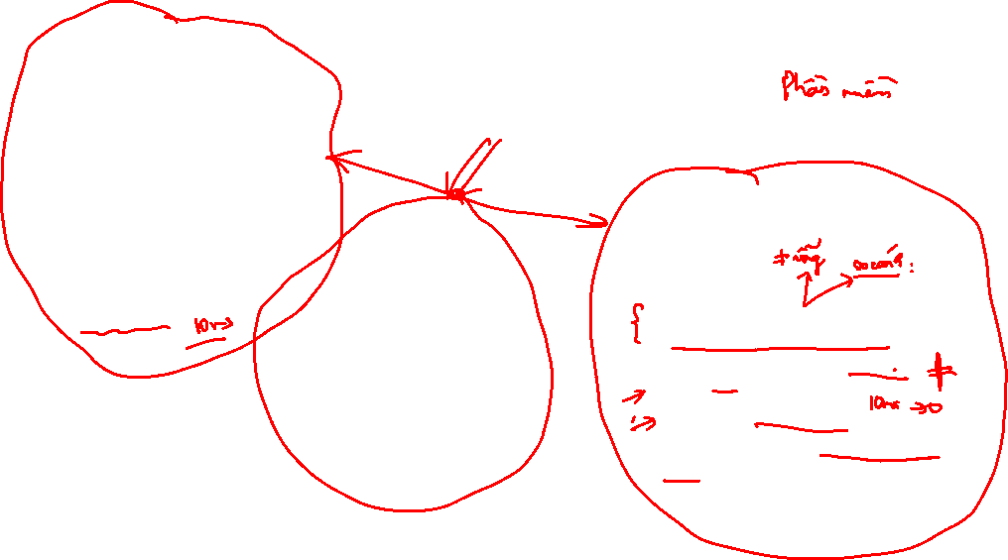
5. Biểu diễn yêu cầu thông qua User Stories
Các yêu cầu
Các đặc thù nghiệp vụ
Người dùng muốn gì:
Khi người dùng nhập mật khẩu và ấn vào nút mở khóa thì khóa mở;
Khóa tự động đóng sau một khoảng thời gian.
Đặc tả hệ thống
Hệ thống cần xây dựng :
Nếu mật khẩu nhập vào nằm trong danh sách mật khẩu đã lưu trữ và nút 1 được bấm thì đặt mức HIGH ở cổng ra 1;
Khởi tạo bộ đếm ngược;
Khi thời gian hết, đặt cổng ra 1 giá trị LOW.
Armed
Electromechanical lock
HIGH VOLTAGE /
LOW VOLTAGE /
Disarmed
Notes:
Concern: can the entered number have more digits than a valid keycode? If yes, which digits are considered? What if the user attempted using invalid keys and gave up before reaching the limit? Can the automatic locking be disabled if needed? What if the door is not shut when the lock is being armed?

Slide 28
5. Biểu diễn yêu cầu thông qua User Stories
User story (scenario) – Kịch bản người dùng: thể hiện mong muốn của người dùng.
Thường được viết bằng các câu trong ngôn ngữ tự nhiên.
Use case (UC) – Biểu đồ ca sử dụng:
UC được xem là chức năng của hệ thống cung cấp từ quan điểm của người dùng.
UC dùng để mô tả hệ thống mới về mặt chức năng, mỗi một chức năng sẽ được biểu diễn như một hoặc nhiều UC.
Không phải là thiết kế, cài đặt mà là một phần của vấn đề cần giải quyết
.

Slide 29
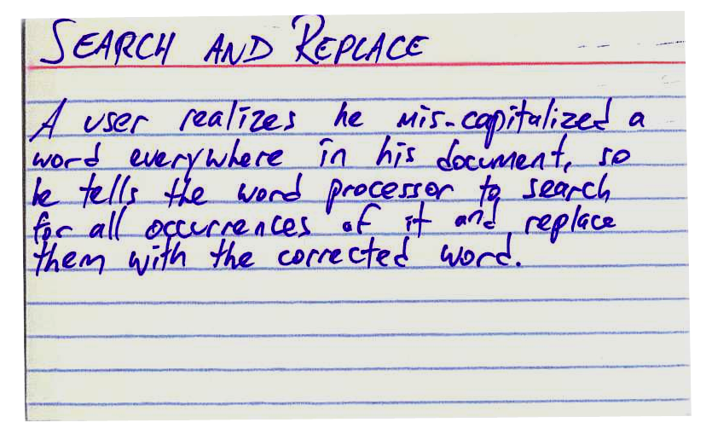
5. Biểu diễn yêu cầu thông qua User Stories
User story: của chức năng Search and Replace
https://www.stellman-greene.com/2009/05/03/requirements-101-user-stories-vs-use-cases/

Slide 30
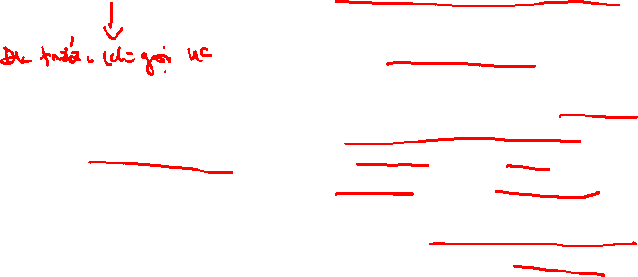
5. Biểu diễn yêu cầu thông qua User Stories
Name (Tên) | UC-8: Search and Replace
Summary (Mô tả) | All occurrences of a search term are replaced with replacement text.
Users (Tác nhân) | All users
Preconditions (Điều kiện trước) | A document is loaded and being edited.
Basic Course of Events (Dòng sự kiện chính) | The user indicates that the software is to perform a search-and-replace in the document. The software responds by requesting the search term and the replacement text. The user inputs the search term and replacement text and indicates that all occurrences are to be replaced. The software replaces all occurrences of the search term with the replacement text.

Slide 31

5. Biểu diễn yêu cầu thông qua User Stories
Alternative Paths (Dòng sự kiện thay thế) | In Step 3, the user indicates that only the first occurrence is to be replaced. In this case, the software finds the first occurrence of the search term in the document being edited and replaces it with the replacement text. The postcondition state is identical, except only the first occurrence is replaced, and the replacement text is highlighted. In Step 3, the user indicates that the software is only to search and not replace, and does not specify replacement text. In this case, the software highlights the first occurrence of the search term and the use case ends. The user may decide to abort the search-and-replace operation at any time during Steps 1, 2, or 3. In this case, the software returns to the precondition state.
Postconditions (Điều kiện sau) | All occurrences of the search term have been replaced with the replacement text.

Slide 32
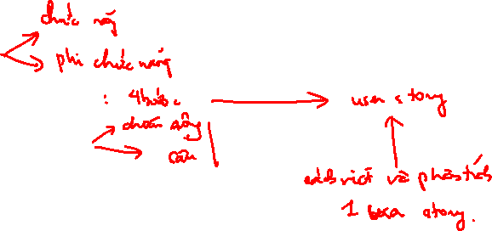
Nội dung
Giới thiệu chung
Phân loại yêu cầu
Thu thập và xử lý yêu cầu
Kỹ thuật xác định yêu cầu
Biểu diễn yêu cầu thông qua user story
Bài tập thực hành

Slide 33
Thực hành về xác định yêu cầu của hệ thống
Health Monitoring:
Problem: User is leading unhealthy lifestyle and experiencing health problems
Cause A: User is trying to be active but unsure about sufficient level of activity
Cause B: User is trying to be active but too busy with other duties
Cause C: User cannot find affordable solutions for active lifestyle
Cause D: User has poor sleep
Cause E: User is aware of issues but not motivated to act
Notes:
https://www.investopedia.com/terms/o/operating-loss.asp

Slide 34
Bài tập
Bài trắc nghiệm
Đọc và trình bày user story cho hệ thống gợi ý phim

Slide 35
